Slide 1
স্বা গ ত ম

Slide 2
প রি চি তি
মোঃরুহুল আমিন খান পদবিঃ সহকারি সুপার বালালী বাঘমারা খন্দকার আব্দুর রাজ্জাক দাখিল মাদ্রাসা,মদন- নেত্রকোণা। | শ্রেনিঃএবতেদায়ী ৫ম বিষয়ঃবাংলাদেশ ও বিশ্বপরিচয় অধ্যায়ঃ১ আমাদের মুক্তিযুদ্ধ তারিখঃ ১২/১০/২০২১ই সময়ঃ৪০মিনিট

Slide 3
পাঠ সূচনা

Slide 4
পাঠ ঘোষনা
আজকের পাঠ আমাদের মুক্তি যুদ্ধ
ভি ডি ও দেখি

Slide 5
শি খ ন ফ ল
এ পাঠে শিক্ষার্থীরা * * * পশ্চিম পাকিস্থানি শাসকদের অত্যাচারের বিরুদ্ধে প্রতিবাদে আমাদের মুক্তিযুদ্ধ হয় তা বলতে পারবে; ১৯৭১ সালে২৫মার্চ জঘন্যগণ হত্যার প্রতিবাদে বাঙ্গালীরা মুক্তিযুদ্ধে ঝাঁপিয়ে পড়ে তা ব্যাখ্যা করতে পারবে; বঙ্গবন্ধু শেখ মুজিবুর রহমান সাহেবের ডাকে সাড়া বাংলার জনগণের যুদ্ধে স্বাধীনতা অর্জিত হয় তা বলতে পারবে।

Slide 6
আমাদের মুক্তি যুদ্ধের সূচনা
১৯৭১সালে মুক্তি যুদ্ধের মাধ্যমে পেলাম প্রিয় বাংলাদেশ। ১৯৪৭ব্রিটিশরা যাওয়ার পর ভারত ও পাকিস্থান ২টি রাষ্ট্রের জন্ম হয় । পূর্ব ও পশ্চিম পাকিস্থান নিয়ে পাকিস্থান ।আমরা ছিলাম পূর্ব পাকিস্থান বাংগালি (বাংলাদেশের )অধিবাসি । পাকিস্থানি শাসকগণ বাংলাদেশের জনগনের ওপর অত্যাচার ও নিপীড়ন করলে সাথে সাথে বাংগালিরাও প্রতিবাদ ও আন্দোলন শুরু করে । ১। ১৯৫২ সালের ভাষা আন্দোলন ; ২।১৯৬৬সালের ৬দফা আন্দোলন; ৩।১৯৬৯সালের গণ অভ্যুত্থান; ৪। ১৯৭০সালের নির্বাচনে বঙ্গবন্ধুর বিজয়; ৫। ১৯৭১সাল ২৫মার্চ নারকীয় হত্যা ; ৬।১৯৭১সালের২৬মার্চ বঙ্গবন্ধুর স্বাধীনতার ঘোষণার মধ্যদিয়ে মুক্তিযুদ্ধ শুরু।

Slide 7
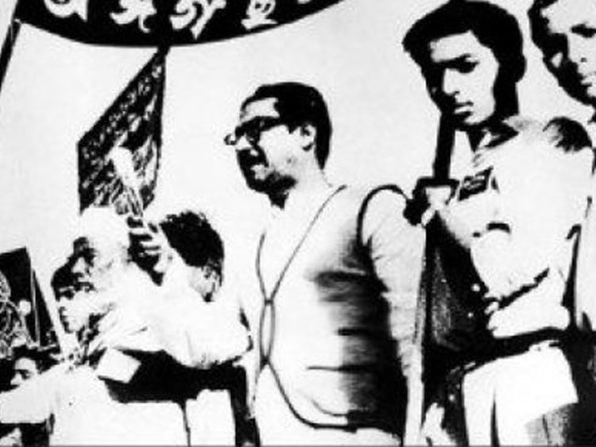
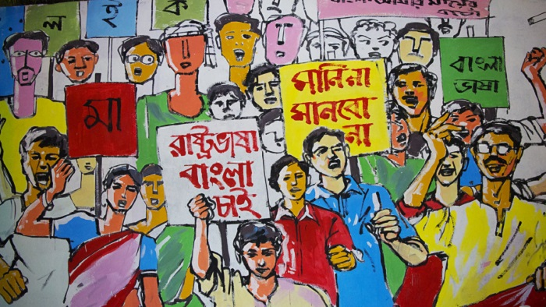
কিসের প্রতিবাদে মিছিল?
প্রথমেই বাংলা ভাষার উপর আঘাত করে। উর্দু ভাষা রাষ্ট্র ভাষা করে । উর্দু ভাষার প্রতিবাদে মানিনা মানিনা মানতে হবে আমাদের মার্তৃভাষা বাংলা চাই মানতে হবে মানতে হবে । এ প্রতিবাদের প্রধান নেতা শেখ মুজিবুর রহমান। ১৯৫২ সালে ভাষা আন্দোলনএ মায়ের ভাষা বাংলা পেলাম।

Slide 8
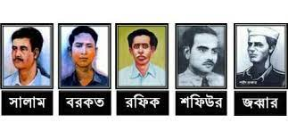
এগুলো কাদের ছবি?
১৯৫২সালে মার্তৃভাষার জন্য শহিদ হন পাকিস্থানীদের গুলিতে

Slide 9
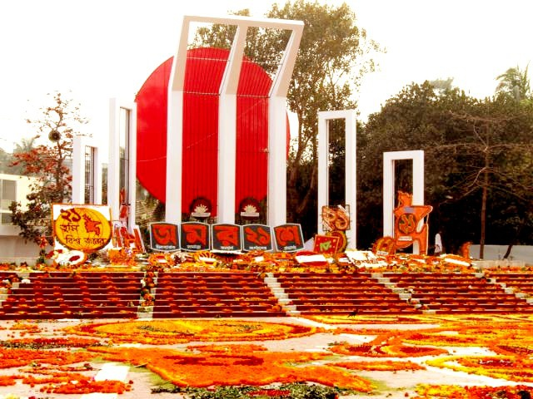
ছবিটি কিসের?
‘ইহা শহিদ মিনার ‘ ১৯৫২ ভাষা আন্দোলনের শহিদ্গণের স্মরণে প্রতি বছর
২১শে ফেব্রুয়ারিতে আমাদের আন্তজাতিক মার্তৃ ভাষা দিবস পালিত হয় ।

Slide 10
একক কাজ
প্রশ্নঃ১। পাকিস্থান রাষ্ট্রের জন্ম হয় কত সালে? প্রশ্নঃ ২। পুর্ব বাংলায় আন্দোলনের প্রধান নেতার নাম কী? প্রশ্নঃ৩। পাকিস্থানীরা কোন ভাষা চাঁপিয়ে দিয়েছিল? প্রশ্নঃ৪। আন্তজাতিক মার্তৃভাষা দিবস কবে পালিত হয়?

Slide 11
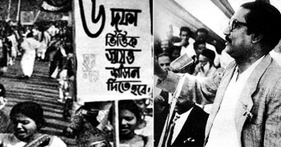
ছবিতে তিনি কে?
আয়ুব খানের নির্যাতন –নিপীড়িনের পটভূমিতে বাঙ্গালির মুক্তির জন্য ১৯৬৬ সালে লাহোরে শেখ মুজিবুর রহমান পূর্ব বাংলার পক্ষে সংবাদ সম্মেলন করে জনগনের অধিকার রক্ষার ৬দফা দাবি উপস্থাপন করেছিলেন।যা পূর্ব বাংলার মুক্তির সনদ । যা ৬দফা আন্দোলন নামে পরিচিত।

Slide 12
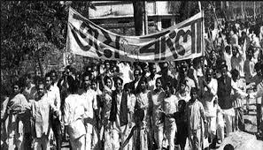
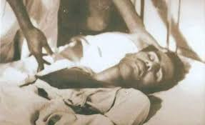
গণঅভ্যুত্থান কি?
১৯৬৯ সাল মিছিলে গুলিতে অনেকেই শহিদ হন । শহিদ আসাদ পাকিস্থান সরকারের বিরুদ্ধে ১৯৬৯ সালে যার যার অবস্থান হতে ব্যাপক আন্দোলন করে এতে শহিদ আসাদ সহ অনেকেই নির্মম ভাবে শহিদ হন। ইতিহাসে এটি গণঅভ্যুত্থান নামে পরিচিত।
শহিদ আসাদ

Slide 13
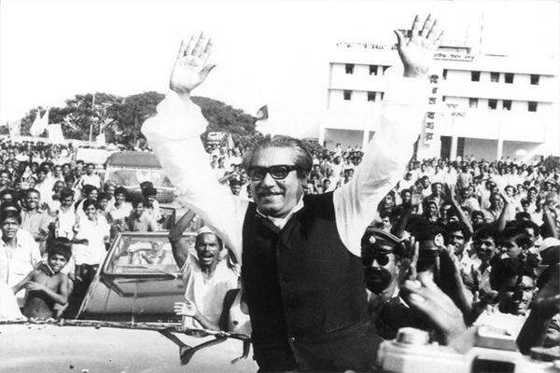
১৯৭০এর নির্বাচন কি?
১৯৭০সালের নির্বাচনে ৩১০ আসনের মধ্য আওয়ামীলীগ ২৯৮ আসনে নিরংকুশ জয় লাভ করেন। পাকিসথানী শাসকগন ক্ষমতা দিতে রাজী হল না। ফলে আন্দোলন আরো বেগবান হয়।

Slide 14
জোড়ায় কাজ
প্রশ্নঃ১। ৬দফা আন্দোলন যিনি করেন তাঁর নাম লিখ। প্রশ্নঃ ২।গণ অভ্যুত্থান কি? প্রশ্নঃ৩। ১৯৭০সালের নির্বাচনে জয়লাভ করেন যিনি তাঁর নাম কি ?

Slide 15
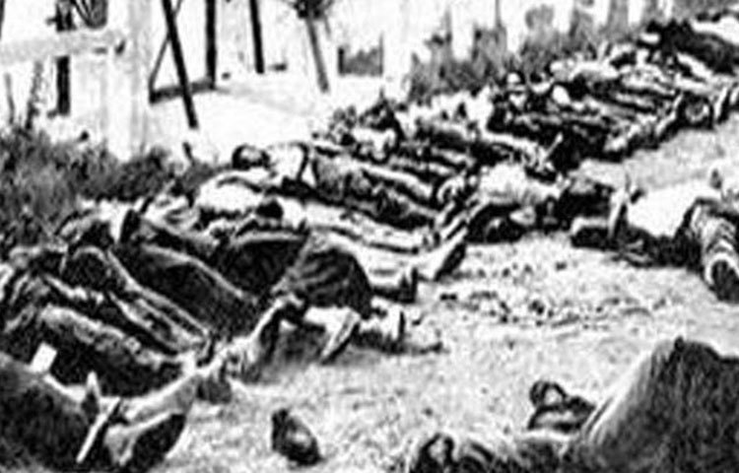
অপারেশন চার্জ লাইট কি?
১৯৭১সালে ২৫মার্চ মধ্যরাতে পাকিস্থানী সৈন্যরা নিরীহ বাংগালিদের কে হত্যা করে যা ইতিহাসে ‘অপারেশন চার্জ লাইট’বা ‘কালরাত্রি ‘নামে পরিচিত।
এসো ভিডিওটি দেখি
ক্লিক

Slide 16
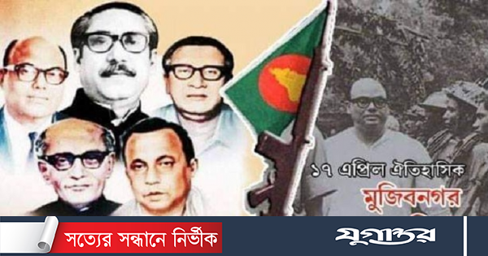
ছবি দেখে বল ও বিষয়টি খাতায় লিখ
১৯৭১সালে১০ই এপ্রিল মুজিব নগর সরকার গঠিত হয় ১৭ই এপ্রিল শপথ গ্রহণ
বঙ্গবনধু শেখ মুজিবুর রহমান সাহেবকে রাষ্ট্রপতি করা হয়। এতে যুদ্ধের গতি
বৃদ্ধি পায়।
মেহেরপু্র জেলা আম বাগানে প্রথম সরকার গঠিত হয় যা ‘মুজিবনগর সরকার’ নামে পরিচিত।

Slide 17
দলীয় কাজ
১নং দলের কাজ – পাকিস্থানী শাসকগণ এ বাংলায় কি কি নির্যাতন করত তারএকটি তৈরি তালিকা কর। ২নং দলের কাজ;- এ বাংলায় কি কি আন্দোলন হয় তার একটি তালিকা তৈরি কর।

Slide 18
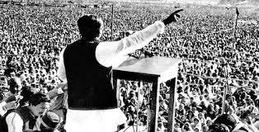
২৬ মার্চ কি?
১৯৭১সালে২৬মার্চ শেখ মুজিবুর রহমানের আহবানে মুক্তি যুদ্ধে ঝাঁপিয়ে পড়ে।

Slide 19
মুল্যায়ন
প্রশ্নঃ১। মুক্তিযুদ্ধ কত সালে হয়? প্রশ্নঃ ২। মাতৃভাষা অর্থ কি? প্রশ্নঃ৩। ১৯৬৯সালে কি হয়? প্রশ্নঃ৪।১৯৬৬সালে কোন আন্দোলন হয় ? প্রশ্নঃ ৫।অপারেশন সার্চ লাইট কী?

Slide 20
বাড়ির কাজ
১৯৪৭সাল থেকে ১৯৭১ সাল পর্যন্ত পাকিস্থান শাসনামলের একটা ঘটনা পঞ্জি সালসহ তৈরি করে নিয়ে আসবে -

Slide 21
আজকের পাঠ এখানেই শেষ সকলকেই ধন্যবাদ

